Slide 1


TIẾT 9, 10:
Bài 4:
BẢO VỆ LẺ PHẢI

Slide 2
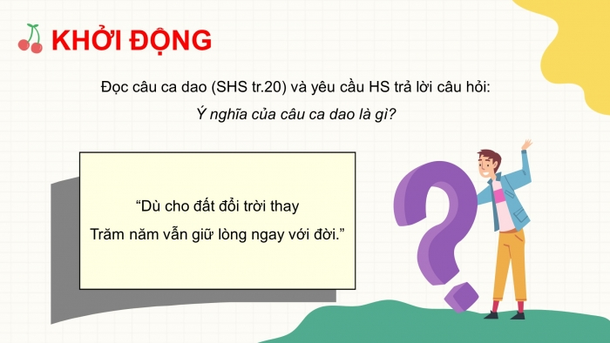
Em hãy đọc câu ca dao dưới đây và trả lời câu hỏi:
“Dù cho đất đổi trời thay
Trăm năm vẫn giữ lòng ngay với đời“
Câu ca dao khuyên con người: luôn sống ngay thẳng, trung thực, dũng cảm tôn trọng và bảo vệ lẽ phải.

Slide 3

Hãy nêu một số câu ca dao, tục ngữ khác về bảo vệ lẽ phải.
- Phải trái phân minh, nghĩa tình trọn vẹn.
- Người gian thì sợ người ngay
Người ngay chẳng sợ đường cày cong queo.
- Cây ngay không sợ chết đứng.
- Một câu nói ngay bằng ăn chay cả tháng.
- Những người tính nết thật thà
Đi đâu cũng được người ta tin dùng.

Slide 4
KHÁM PHÁ
1. Sự cần thiết phải bảo vệ lẽ phải.

Slide 5
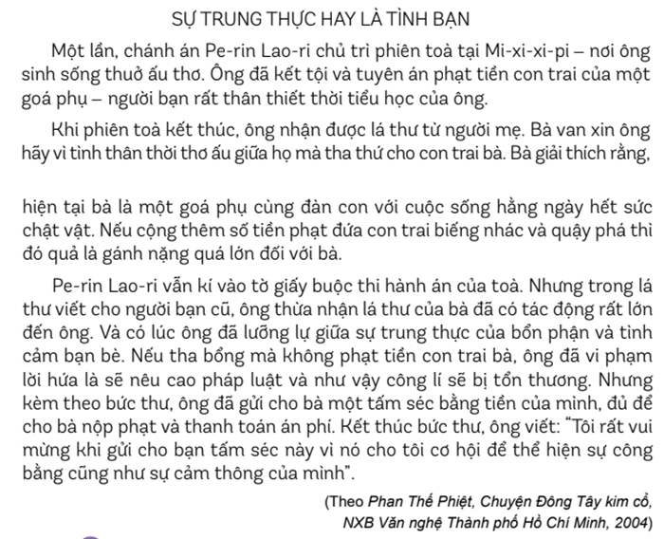
Đọc câu chuyện:

Slide 6
THẢO LUẬN
Chánh án Pe-rin Lao-ri đã làm gì khi nhận được là thư của thời thơ ấu?
- Khi nhận được bức thư của người bạn cũ, Chánh án Pe-rin Lao-ri đã:
+ Suy nghĩ rất lâu, lưỡng lự giữa sự trung thực và tình cảm bạn bè. Nhưng cuối cùng chánh án đã quyết định bảo vệ sự thật, ông vẫn kí vào tờ giấy buộc thi hành án đối với con trai của người bạn cũ.
+ Để giúp đỡ người bạn vượt qua khó khăn, ông gửi cho người bạn một khoản tiền đủ để người bạn có thể nộp phạt và thanh toán án phí.

Slide 7

1. Sự cần thiết phải bảo vệ lẽ phải.
Việc làm đó của ông có ý nghĩa gì?
- Việc làm đó của chánh án Pe-rin Lao-ri đã thể hiện:
+ Ông là người rất trung thực, biết tôn trọng và bảo vệ lẽ phải, không để tình cảm cá nhân làm ảnh hưởng đến việc thực thi công lý;
+ Đồng thời, chánh án Pe-rin Lao-ri cũng là một người có tấm lòng nhân hậu, biết quan tâm, chia sẻ với khó khăn, họa nạn của người khác.

Slide 8
1. Sự cần thiết phải bảo vệ lẽ phải.
a. Khái niệm:
- Lẽ phải là những điều đúng đắn, phù hợp với đạo lí và lợi ích chung của xã hội.
- Bảo vệ lẽ phải là công nhận, ủng hộ, tuân theo và bảo vệ những điều đúng đắn; biết điều chỉnh suy nghĩ, hành vi của mình theo lẽ phải; không chấp nhận và không làm những việc sai trái.

Slide 9
1. Sự cần thiết phải bảo vệ lẽ phải.
b. Sự cần thiết phải bảo vệ lẽ phải:
Chúng ta cần phải tôn trọng và bảo vệ lẽ phải, vì:
+ Việc bảo vệ lẽ phải giúp mỗi người có cách ứng xử phù hợp; góp phần đẩy lùi cái sai, cái xấu, để làm lành mạnh mối quan hệ xã hội, thúc đẩy xã hội ổn định, phát triển;
+ Mặt khác, việc bảo vệ lẽ phải cũng củng cố niềm tin của con người vào cộng đồng, pháp luật và lương tri.

Slide 10
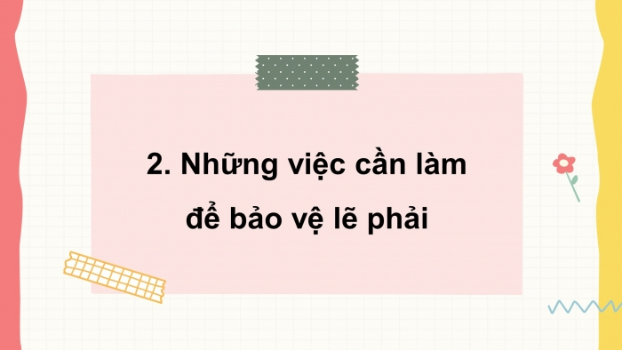
2. Những việc cần làm để bảo vệ lẽ phải.

Slide 11
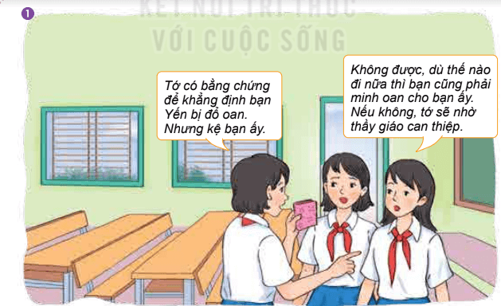
2. Những việc cần làm để bảo vệ lẽ phải.
Hãy chỉ ra những lời nói, việc làm thể hiện bảo vệ lẽ phải trong những bức tranh bên.
Hai bạn học sinh nữ đã kiên quyết minh oan cho bạn Yến.

Slide 12
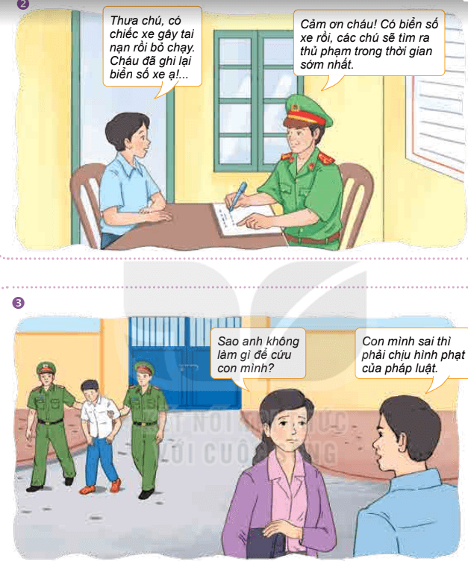
2. Những việc cần làm để bảo vệ lẽ phải.
Hãy chỉ ra những lời nói, việc làm thể hiện bảo vệ lẽ phải trong những bức tranh bên.
Bạn học sinh nam đã đến trụ sở công an để: trình báo, tố cáo, cung cấp bằng chứng về sự việc một chiếc xe gây tai nạn rồi bỏ chạy.

Slide 13
2. Những việc cần làm để bảo vệ lẽ phải.
Hãy chỉ ra những lời nói, việc làm thể hiện bảo vệ lẽ phải trong những bức tranh bên.
Khi con trai phạm sai lầm và phải chấp nhận hình phạt của pháp luật, người đàn ông đã kiên quyết để con trai thi hành án, không sử dụng tiền bạc hay các mối quan hệ để “lo lót”, “chạy án” cho con.

Slide 14

2. Những việc cần làm để bảo vệ lẽ phải.
- Học sinh cần thực hiện được việc bảo vệ lẽ phải bằng lời nói và hành động cụ thể, phù hợp với lứa tuổi.
- Khích lệ, động viên bạn bè có thái độ, hành vi bảo vệ lẽ phải, phê phán thái độ, hành vi không bảo vệ lẽ phải.

Slide 15
LUYỆN TẬP
Em đồng tình hay không đồng tình với ý kiến nào dưới đây? Vì sao?
a) Để bảo vệ lẽ phải cần tôn trọng sự thật.
b) Cần kiên quyết bảo vệ những gì phù hợp với lợi ích của cộng đồng.
Đồng tình. Vì: bảo vệ lẽ phải là công nhận, ủng hộ, tuân theo và bảo vệ những điều đúng đắn; biết điều chỉnh suy nghĩ, hành vi của mình theo lẽ phải; không chấp nhận và không làm những việc sai trái.
Đồng tình. Vì: lẽ phải là những điều đúng đắn, phù hợp với đạo lí và lợi ích chung của xã hội; do đó, chúng ta cần kiên quyết tôn trọng và bảo vệ lẽ phải.

Slide 16
LUYỆN TẬP
Em đồng tình hay không đồng tình với ý kiến nào dưới đây? Vì sao?
c) Người bảo vệ lẽ phải luôn phải chịu thiệt thòi.
d) Mỗi người tự bảo vệ lợi ích của mình chính là góp phần vào việc bảo vệ lợi ích của cộng đồng.
e) Trước việc làm sai trái, nếu mình không liên quan thì không cần lên tiếng.
Không đồng tình. Vì: người biết tôn trọng và bảo vệ lẽ phải sẽ luôn được mọi người yêu quý và kính trọng.
Đồng tình. Vì: mỗi cá nhân là một tế bào của xã hội; khi có ý thức bảo vệ lợi ích của mình, chính là chúng ta đang góp phần bảo vệ lợi ích của cộng đồng. Tuy nhiên, chúng ta cũng cần phân biệt rõ giữa lợi ích chính đáng và vấn đề tư lợi cá nhân.
Không đồng tình. Vì: trước việc làm sai trái, dù không liên quan đến bản thân, nhưng chúng ta vẫn cần lên tiếng để tố cáo cái sai, bảo vệ lẽ phải; im lặng đồng nghĩa với việc chúng ta đã tiếp tay cho cái ác, cái xấu.

Slide 17
LUYỆN TẬP
Em sẽ khuyên bạn điều gì trong những tình huống sau?
a) Người thân trong gia đình bạn em làm điều trái pháp luật.
b) Bạn em viết lên mạng xã hội một điều không đúng sự thật.
c) Bạn em mắc lỗi nhưng lại đổ lỗi cho một bạn khác trong lớp.
- Không bao che cho hành vi sai trái của người thân.
- Yêu cầu người thân nên đến cơ quan công an đầu thú để hưởng sự khoan hồng của pháp luật.
- Cung cấp đầy đủ các thông tin mình biết cho lực lượng công an
- Lên tiếng, nói rõ sự thật.
- Khuyên bạn không nên lan truyền những thông tin sai sự thật.
- Lên tiếng, nói rõ sự thật để minh oan cho người bạn kia.
- Khuyên người bạn (có hành vi đổ lỗi) hãy: trung thực nhìn nhận sai lầm, khuyết điểm; dũng cảm nhận lỗi và tìm cách để khắc phục và sửa chữa sai lầm.

Slide 18
VẬN DỤNG
“Trong thế giới này, chúng ta không chỉ xót xa vì những hành động và lời nói của người xấu mà còn cả vì sự im lặng đáng sợ của người tốt" (Martin Luther King).
Hãy viết một đoạn văn bình luận về ý kiến trên.

Slide 19

CHÚC CÁC EM HỌC GIỎI

